Slide 1
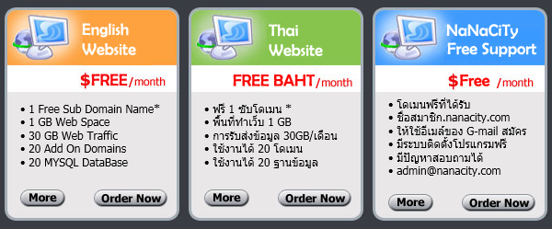
เข้าเว็บไซต์ www.nanacity.com
แล้วคลิกเลือกแพคเก็ต ที่ต้องการบนปุ่ม Order Now

Slide 2
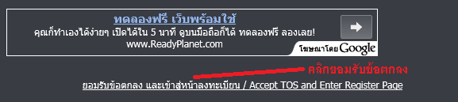
ขอใช้งาน

Slide 3
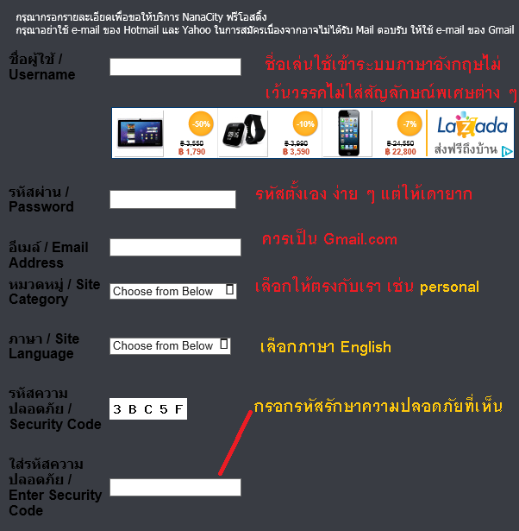
กรอกรายละเอียด

Slide 4
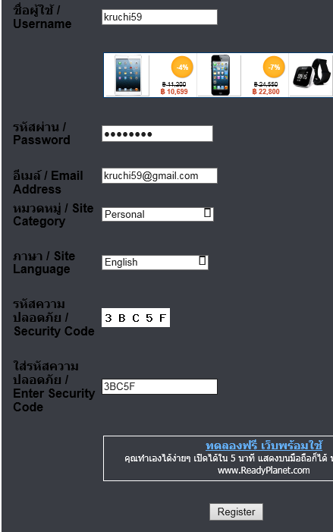
ตัวอย่าง
กรอกเสร็จคลิก

Slide 5
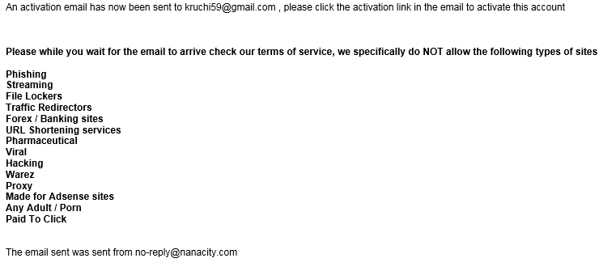
ข้อความแสดงว่าผ่านการสมัครแล้ว
ทางระบบได้ส่งรายละเอียดโฮ้สติ้งไปให้ที่อีเมล์ ให้ไปเปิดอีเมล์ดูครับ

Slide 6
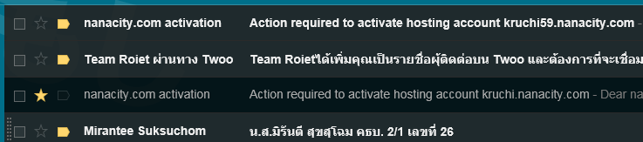
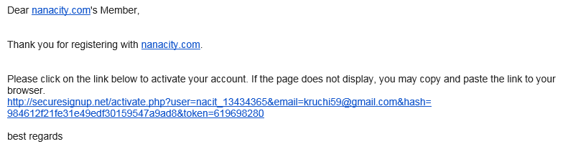
เปิดดูอีเมล์ ในกล่องจดหมายเข้าจะเห็นอีเมล์ nanacity.com activation
คลิ๊กเข้าไปอ่านครับ
อ่านแล้วคลิ๊กยืนยันการใช้งานโฮ้สติ้ง

Slide 7
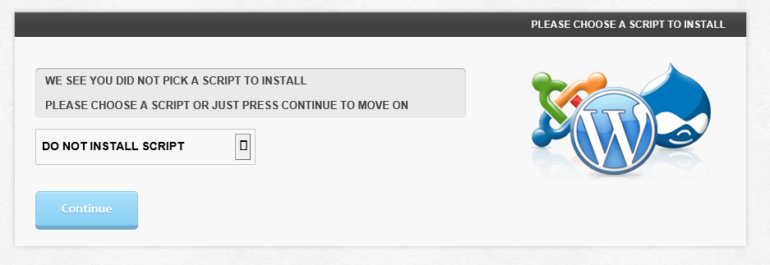
ระบบถามว่าจะให้ติดตั้งโปรแกรมหรือไม่
ถ้าไม่ก็ให้เลือก Do not install script และคลิ๊ก

Slide 8
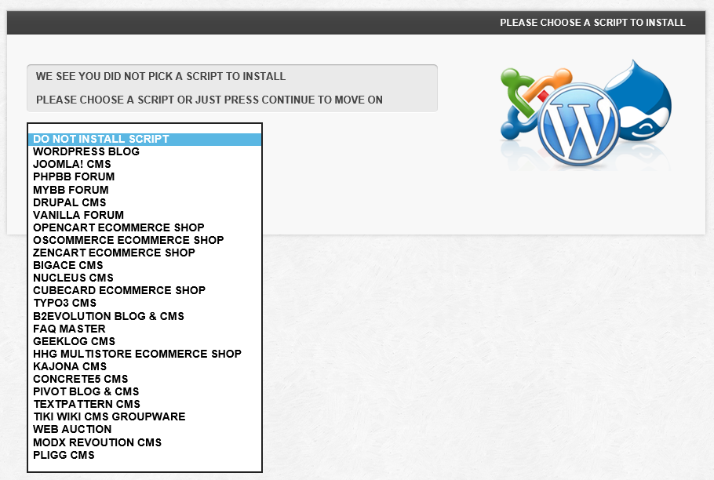
ถ้าจะติดตั้งโปรแกรมก็มีให้เลือกครับ

Slide 9
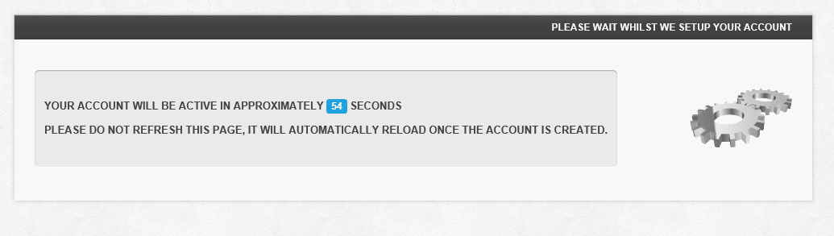
กำลังติดตั้งระบบให้รอจนกว่าจะเสร็จ

Slide 10
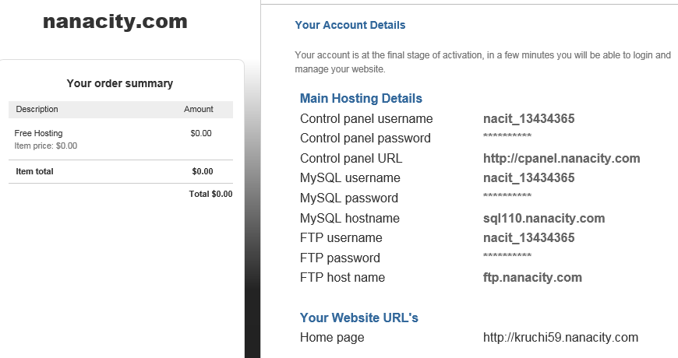
แสดงรายละเอียดโฮ้สติ้งของเรา
และมันได้ส่งไปทางอีเมล์แล้วครับ
เข้าไปแก้ไขข้อมูล
ชื่อเว็บของเรา

Slide 11
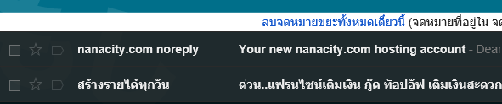
จดหมายอาจเข้าไปในถังขยะ

Slide 12
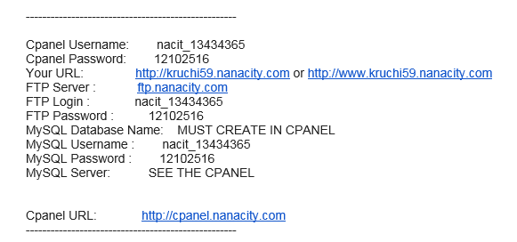
ในจดหมายจะมีเนื้อหาที่สำคัญดังนี้
ชื่อเว็บของเรา ชื่อ และรหัสผ่าน
ระบบฐานข้อมูล และช่องทางเข้าระบบเพื่อแก้ไขข้อมูลเว็บ

Slide 13
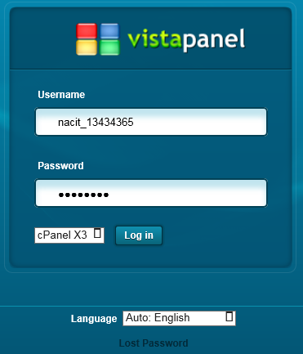
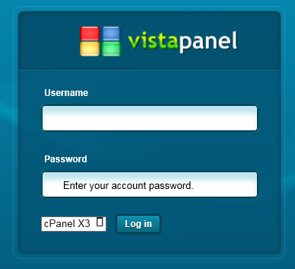
Cpanel URL: http://cpanel.nanacity.com
มีความสำคัญถ้าคลิกจะเข้าระบบ

Slide 14
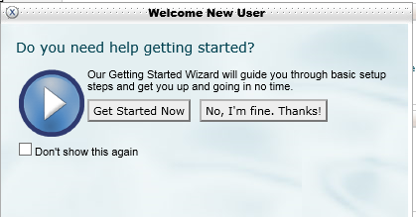
คลิ๊กใช้งาน

Slide 15
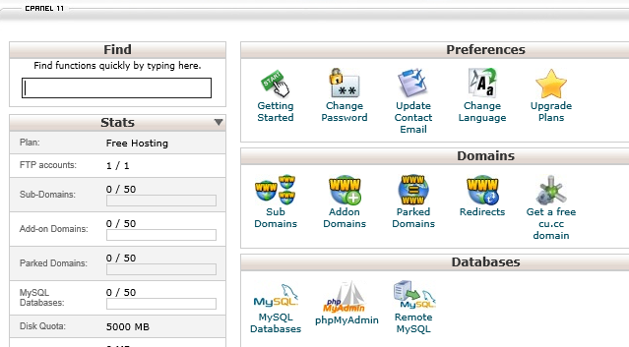
เข้าระบบเรียบร้อยจะมีไอคอนให้แก้ไขข้อมูลต่าง ๆ

